Slide 1
وزارة التربية
التوجيه الفني العام للرياضيات
مشروع مصادر التعلم
الصف الثاني عشر علمي
الوحدة السادسة : تطبيقات التكامل :بند ( 6 – 3 )
منطقة الفروانية التعليمية – منطقة الجهراء التعليمية

Slide 2
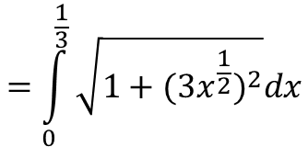
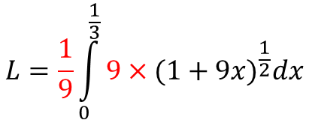
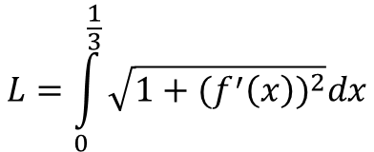
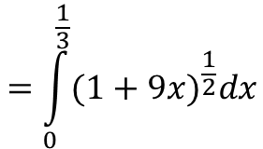
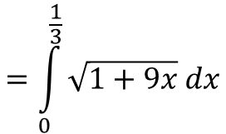
كراسة التمارين ص 32
21/03/2021 04:58 م
طول قوس ومعادلة منحنى دالة( 3 - 6 )
$$f\left(x\right)=5+2x^{\frac{3}{2}}$$
الحل :
$$×\frac{3}{2}x^{\frac{1}{2}}$$
لإيجاد التكامل نستخدم قاعدة التعويض
$$f^{′}\left(x\right)=$$
$$2$$
$$=3x^{\frac{1}{2}}$$
$$g\left(x\right)=1+9x$$
$$L=\int_{0}^{\frac{1}{3}}{\sqrt{1+{(f^{′}\left(x\right))}^{2}}dx}$$
$$g^{′}\left(x\right)=$$
$$9$$
$$L=\frac{1}{9}\int_{0}^{\frac{1}{3}}{9×{(1+9x)}^{\frac{1}{2}}dx}$$
$$=\int_{0}^{\frac{1}{3}}{\sqrt{1+{(3x^{\frac{1}{2}})}^{2}}dx}$$
$$L=\frac{1}{9}×\frac{2}{3}{\left[{(1+9x)}^{\frac{3}{2}}\right]}_{0}^{\frac{1}{3}}$$
$$=\int_{0}^{\frac{1}{3}}{\sqrt{1+9x} dx}$$
$$=\int_{0}^{\frac{1}{3}}{{(1+9x)}^{\frac{1}{2}}dx}$$
$$=\frac{2}{27}(\left[{(1+9(\frac{1}{3}))}^{\frac{3}{2}}\right]$$
$$−\left[{(1+9(0))}^{\frac{3}{2}}\right])$$
$$L=\frac{14}{27}$$
( وحدة طول )

Slide 3
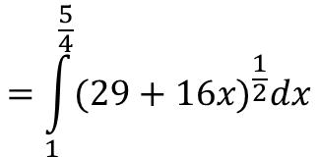
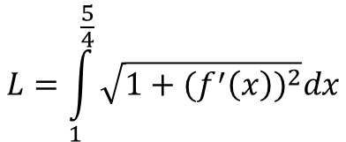
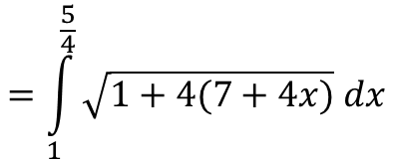
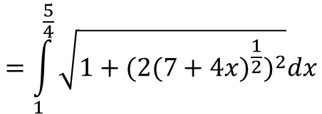
كراسة التمارين ص 32
21/03/2021 04:58 م
طول قوس ومعادلة منحنى دالة( 3 - 6 )
$$f^{′}\left(x\right)=$$
$$\frac{1}{3}$$
$$×\frac{3}{2}{(7+4x)}^{\frac{1}{2}}$$
الحل :
$$×(4)$$
$$=2{(7+4x)}^{\frac{1}{2}}$$
لإيجاد التكامل نستخدم قاعدة التعويض
$$g\left(x\right)=29+16x$$
$$L=\int_{1}^{\frac{5}{4}}{\sqrt{1+{(f^{′}\left(x\right))}^{2}}dx}$$
$$g^{′}\left(x\right)=$$
$$16$$
$$L=\frac{1}{16}\int_{1}^{\frac{5}{4}}{16×{(29+16x)}^{\frac{1}{2}}dx}$$
$$=\int_{1}^{\frac{5}{4}}{\sqrt{1+{(2{(7+4x)}^{\frac{1}{2}})}^{2}}dx}$$
$$L=\frac{1}{16}×\frac{2}{3}{\left[{(29+16x)}^{\frac{3}{2}}\right]}_{1}^{\frac{5}{4}}$$
$$=\int_{1}^{\frac{5}{4}}{\sqrt{1+4(7+4x)} dx}$$
$$=\frac{1}{24}(\left[{(29+16(\frac{5}{4}))}^{\frac{3}{2}}\right]$$
$$−\left[{(29+16(1))}^{\frac{3}{2}}\right])$$
$$=\int_{1}^{\frac{5}{4}}{{(29+16x)}^{\frac{1}{2}}dx}$$
$$L≈1.71$$
( وحدة طول )

Slide 4
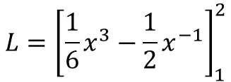
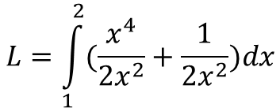
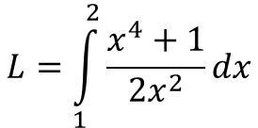
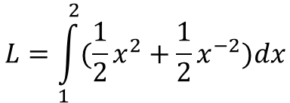
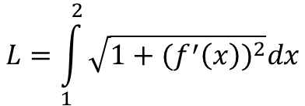
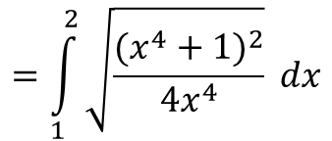
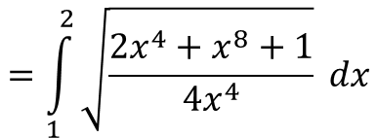
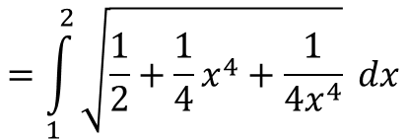
كراسة التمارين ص 32
21/03/2021 04:58 م
طول قوس ومعادلة منحنى دالة( 3 - 6 )
$$f^{′}\left(x\right)=$$
$$\frac{1}{2}x^{2}$$
$$−\frac{1}{2x^{2}}$$
الحل :
$$L=\int_{1}^{2}{\frac{x^{4}+1}{2x^{2}}dx}$$
$$L=\int_{1}^{2}{\sqrt{1+{(f^{′}\left(x\right))}^{2}}dx}$$
$$L=\int_{1}^{2}{(\frac{x^{4}}{2x^{2}}+\frac{1}{2x^{2}})dx}$$
$$=\int_{1}^{2}{\sqrt{1+{(\frac{1}{2}x^{2}−\frac{1}{2x^{2}})}^{2}}dx}$$
$$=\int_{1}^{2}{\sqrt{1+\frac{1}{4}x^{4}−2×\frac{1}{2}x^{2}×\frac{1}{2x^{2}}+\frac{1}{4x^{4}}} dx}$$
$$L=\int_{1}^{2}{(\frac{1}{2}x^{2}+\frac{1}{2}x^{−2})dx}$$
$$L={\left[\frac{1}{6}x^{3}−\frac{1}{2}x^{−1}\right]}_{1}^{2}$$
$$=\int_{1}^{2}{\sqrt{\frac{1}{2}+\frac{1}{4}x^{4}+\frac{1}{4x^{4}}} dx}$$
$$=\left[\frac{1}{6}{(2)}^{3}−\frac{1}{2}{(2)}^{−1}\right]$$
$$−\left[\frac{1}{6}{(1)}^{3}−\frac{1}{2}{(1)}^{−1}\right]$$
$$=\int_{1}^{2}{\sqrt{\frac{2x^{4}+x^{8}+1}{4x^{4}}} dx}$$
$$=\int_{1}^{2}{\sqrt{\frac{{(x^{4}+1)}^{2}}{4x^{4}}} dx}$$
$$L≈1.42$$
( وحدة طول )

Slide 5
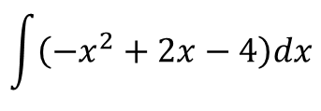
كراسة التمارين ص 32
21/03/2021 04:58 م
طول قوس ومعادلة منحنى دالة( 3 - 6 )
$$f^{′}\left(x\right)=−x^{2}+2x−4$$
الحل :
$$\int{\left(−x^{2}+2x−4\right)dx}$$
$$f\left(x\right)=$$
$$=\frac{{−x}^{3}}{3}+\frac{2x^{2}}{2}−4x+C$$
$$=\frac{{−x}^{3}}{3}+x^{2}−4x+C$$
لإيجاد قيمة الثابت نعوض بالنقطة في المعادلة السابقة فنجد :
$$A(3,7)$$
$$C$$
$$7=\frac{{−(3)}^{3}}{3}+{(3)}^{2}−4(3)+C$$
$$7=−9+9−12+C$$
$$C=19$$
معادلة منحنى الدالة المطلوب هو :
$$f$$
$$f(x)=\frac{{−x}^{3}}{3}+x^{2}−4x+19$$

Slide 6
كراسة التمارين ص 32
21/03/2021 04:58 م
طول قوس ومعادلة منحنى دالة( 3 - 6 )
$$f^{′}\left(x\right)=−4x^{3}+2x+5$$
الحل :
$$\int{\left(−4x^{3}+2x+5\right)dx}$$
$$f\left(x\right)=$$
$$=\frac{{−4x}^{4}}{4}+\frac{2x^{2}}{2}+5x+C$$
$$={−x}^{4}+x^{2}+5x+C$$
لإيجاد قيمة الثابت نعوض بالنقطة في المعادلة السابقة فنجد :
$$A(1,3)$$
$$C$$
$$3={−(1)}^{4}+{(1)}^{2}+5(1)+C$$
$$3=−1+1+5+C$$
$$C=−2$$
معادلة منحنى الدالة المطلوب هو :
$$f$$
$$f\left(x\right)={−x}^{4}+x^{2}+5x−2$$

Slide 7
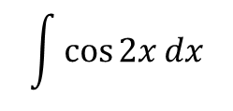
كراسة التمارين ص 32
21/03/2021 04:58 م
طول قوس ومعادلة منحنى دالة( 3 - 6 )
$$f^{′}\left(x\right)=\cos{2x}$$
الحل :
$$\int{\cos{2x}dx}$$
$$f\left(x\right)=$$
$$=\frac{1}{2}\sin{2x}+C$$
$$A(−\frac{π}{4},\frac{5}{2})$$
لإيجاد قيمة الثابت نعوض بالنقطة في المعادلة السابقة فنجد :
$$C$$
$$\frac{5}{2}=\frac{1}{2}\sin{2(−\frac{π}{4})}+C$$
$$\frac{5}{2}=−\frac{1}{2}+C$$
$$C=3$$
معادلة منحنى الدالة المطلوب هو :
$$f$$
$$f\left(x\right)=\frac{1}{2}\sin{2x}+3$$

Slide 8
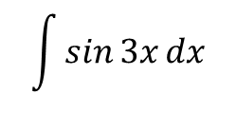
كراسة التمارين ص 32
21/03/2021 04:58 م
طول قوس ومعادلة منحنى دالة( 3 - 6 )
$$f^{′}\left(x\right)=\sin{3x}$$
الحل :
$$\int{\sin{3x}dx}$$
$$f\left(x\right)=$$
$$=−\frac{1}{3}\cos{3x}+C$$
$$A(\frac{2π}{9},\frac{7}{6})$$
لإيجاد قيمة الثابت نعوض بالنقطة في المعادلة السابقة فنجد :
$$C$$
$$\frac{7}{6}=−\frac{1}{3}\cos{3(\frac{2π}{9})}+C$$
$$\frac{7}{6}=\frac{1}{6}+C$$
$$C=1$$
معادلة منحنى الدالة المطلوب هو :
$$f$$
$$f\left(x\right)=−\frac{1}{3}\cos{3x}+1$$

Slide 9
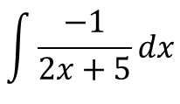
كراسة التمارين ص 32
21/03/2021 04:58 م
طول قوس ومعادلة منحنى دالة( 3 - 6 )
$$\frac{−1}{f^{′}(x)}=$$
الحل :
$$f^{′}(x)≠0$$
ميل العمودي
$$\frac{−1}{f^{′}(x)}=2x+5$$
$$f^{′}(x)=\frac{−1}{2x+5}$$
$$\int{\frac{−1}{2x+5}dx}$$
$$f\left(x\right)=$$
$$=\frac{−1}{2}ln⁡|2x+5|+C$$
لإيجاد قيمة الثابت نعوض بالنقطة في المعادلة السابقة فنجد :
$$B(−2,3)$$
$$C$$
$$3=\frac{−1}{2}ln⁡|2\left(−2\right)+5|+C$$
$$C=3$$
معادلة منحنى الدالة المطلوب هو :
$$f$$
$$f\left(x\right)=\frac{−1}{2}ln\left|2x+5\right|+3$$

Slide 10
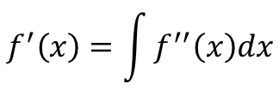
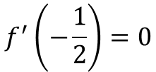
كراسة التمارين ص 32
21/03/2021 04:58 م
طول قوس ومعادلة منحنى دالة( 3 - 6 )
الحل :
$$f^{′}\left(x\right)=\int{f^{′′}\left(x\right)dx}$$
$$f^{′}\left(x\right)=\int{\left(12x^{2}−24x−1\right) dx}$$
$$=\frac{12x^{3}}{3}−\frac{24x^{2}}{2}−x+C$$
$$={4x}^{3}−12x^{2}−x+C$$
نقطة عظمى محلية
$$(−\frac{1}{2}, \frac{15}{16})$$
$$f^{′}\left(−\frac{1}{2}\right)=0$$
$$0={4(−\frac{1}{2})}^{3}−12{\left(−\frac{1}{2}\right)}^{2}−(−\frac{1}{2})+C$$
$$0=−\frac{1}{2}−3+\frac{1}{2}+C$$
$$C=3$$
$$f^{′}\left(x\right)={4x}^{3}−12x^{2}−x+3$$

Slide 11

كراسة التمارين ص 32
21/03/2021 04:58 م
طول قوس ومعادلة منحنى دالة( 3 - 6 )
تابع للحل :
$$f^{′}\left(x\right)={4x}^{3}−12x^{2}−x+3$$
$$\int{\left({4x}^{3}−12x^{2}−x+3\right)dx}$$
$$f\left(x\right)=$$
$$=\frac{{4x}^{4}}{4}−\frac{12x^{3}}{3}−\frac{x^{2}}{2}+3x+C_{1}$$
$$=x^{4}−4x^{3}−\frac{x^{2}}{2}+3x{+C}_{1}$$
$$\left(−\frac{1}{2}, \frac{15}{16}\right)$$
لإيجاد قيمة الثابت نعوض بالنقطة في المعادلة السابقة فنجد :
$$C_{1}$$
$$\frac{15}{16}={(−\frac{1}{2})}^{4}−4{\left(−\frac{1}{2}\right)}^{3}−\frac{{\left(−\frac{1}{2}\right)}^{2}}{2}+3(−\frac{1}{2}){+C}_{1}$$
$$\frac{15}{16}=\frac{1}{16}+\frac{1}{2}−\frac{1}{8}−\frac{3}{2}+C_{1}$$
معادلة منحنى الدالة المطلوب هو :
$$f$$
$$C_{1}=2$$
$$f\left(x\right)=x^{4}−4x^{3}−\frac{x^{2}}{2}+3x+2$$

Slide 12
كراسة التمارين ص 32
21/03/2021 04:58 م
طول قوس ومعادلة منحنى دالة( 3 - 6 )
$$f\left(x\right)=\frac{1}{3}{(1+4x)}^{\frac{3}{2}}$$
طول القوس من منحنى الدالة : في الفترة
هو وحدة طول
$$[0,1]$$
$$f$$
1
$$L=\frac{1}{3}$$
a
a
b
b
$$خطــأ$$
$$أحسنت$$

Slide 13
كراسة التمارين ص 32
21/03/2021 04:58 م
طول قوس ومعادلة منحنى دالة( 3 - 6 )
منحنى الدالة الذي ميله عند أي نقطة عليه هو : و يمر بالنقطة
معادلته :
$$A(2,6)$$
$$x^{3}+2$$
$$(x,y)$$
$$f$$
2
$$f\left(x\right)=\frac{x^{4}}{4}+2x+2$$
a
a
b
b
$$خطــأ$$
$$أحسنت$$

Slide 14
كراسة التمارين ص 32
21/03/2021 04:58 م
طول قوس ومعادلة منحنى دالة( 3 - 6 )
منحنى الدالة الذي ميله عند أي نقطة عليه هو : و يمر بالنقطة
معادلته :
$$A(1,1)$$
$$−\sqrt{x}+x$$
$$(x,y)$$
$$f$$
3
$$f\left(x\right)=\frac{−2}{3}x\sqrt{x}+x^{2}+\frac{2}{3}$$
a
a
b
b
$$خطــأ$$
$$أحسنت$$

Slide 15
كراسة التمارين ص 32
21/03/2021 04:58 م
طول قوس ومعادلة منحنى دالة( 3 - 6 )
لتكن : نقطة على منحنى الدالة : فإن
معادلة الدالة هي:
4
$$f^{′}\left(x\right)=3x^{2}−12x+9$$
$$f$$
$$A(1,3)$$
$$f\left(x\right)=x^{3}−6x^{2}+9x−1$$
$$f$$
a
a
b
b
$$أحسنت$$
$$خطــأ$$

Slide 16
كراسة التمارين ص 33
21/03/2021 04:58 م
طول قوس ومعادلة منحنى دالة( 3 - 6 )
$$f\left(x\right)=\frac{1}{3}$$
5
طول القوس من منحنى الدالة : في الفترة هو :
$$[−2,3]$$
$$f$$
a
حاول مرة أخرى
a
$$7{ units}^{3}$$
b
حاول مرة أخرى
b
$$6{ units}^{3}$$
c
$$أحسنت$$
c
$$5{ units}^{3}$$
حاول مرة أخرى
d
d
$$1{ unit}^{3}$$

Slide 17
كراسة التمارين ص 33
21/03/2021 04:58 م
طول قوس ومعادلة منحنى دالة( 3 - 6 )
$$f$$
طول القوس من منحنى الدالة : في الفترة هو :
6
$$[0,2]$$
$$f\left(x\right)=x−3$$
a
حاول مرة أخرى
a
$$\sqrt{2}{ units}^{3}$$
b
$$أحسنت$$
b
$$2\sqrt{2}{ units}^{3}$$
c
حاول مرة أخرى
c
$$3\sqrt{2}{ units}^{3}$$
$$\frac{\sqrt{2}}{2}{ units}^{3}$$
حاول مرة أخرى
d
d

Slide 18
كراسة التمارين ص 33
21/03/2021 04:58 م
طول قوس ومعادلة منحنى دالة( 3 - 6 )
معادلة منحنى الدالة الذي ميل العمودي عليه عند أي نقطة هو : و يمر بالنقطة هي :
7
$$A(2,3)$$
$$−x+3$$
$$(x,y)$$
a
$$−\frac{x^{2}}{2}+3x−4$$
حاول مرة أخرى
a
$$أحسنت$$
b
b
$$\ln\left|3−x\right|+3$$
c
$$−\frac{x^{2}}{2}+3x+4$$
حاول مرة أخرى
c
d
حاول مرة أخرى
d
$$3−ln⁡|3−x|$$

Slide 19
كراسة التمارين ص 33
21/03/2021 04:58 م
طول قوس ومعادلة منحنى دالة( 3 - 6 )
معادلة منحنى الدالة الذي ميله عند أي نقطة هو : و يمر بالنقطة هي :
8
$$A(4,−2)$$
$$2x−3\sqrt{x}$$
$$(x,y)$$
a
حاول مرة أخرى
a
$$x^{2}+2\sqrt{x^{3}}−2$$
حاول مرة أخرى
b
b
$$x^{2}−2\sqrt{x^{3}}$$
$$أحسنت$$
c
c
$$x^{2}−2\sqrt{x^{3}}−2$$
d
حاول مرة أخرى
d
$$x^{2}−2\sqrt{x^{3}}+2$$

Slide 20
كراسة التمارين ص 33
21/03/2021 04:58 م
طول قوس ومعادلة منحنى دالة( 3 - 6 )
إذا كانت نقطة حرجة لمنحنى الدالة : فإن النقطة الحرجة الأخرى
للدالة هي :
$$f^{′′}\left(x\right)=12x−6$$
$$f$$
$$A(0,2)$$
9
$$f$$
a
حاول مرة أخرى
a
$$B(−2 , 0 )$$
b
حاول مرة أخرى
b
$$B(0 , −2 )$$
c
حاول مرة أخرى
c
$$B(1 , −1 )$$
d
$$أحسنت$$
d
$$B(1 , 1 )$$

